Slide 1
GIT y GIT FLOW (iniciación)

Slide 2

Índice
1
Fundamentos de Git
2
Las tres zonas y tres estados de Git
3
Instalación de Git
4
Configuración y administración de Git
5
Gestión de repositorios con Git
6
Trabajar con el Log (viajes en el tiempo)
7
Ramas y fusiones en GIT
8
Trabajando con repositorios Remotos
9
Etiquetas (tags) en GIT
10
Trabajando en equipo con GIT
11
Git & Eclipse
12
Git Flow
13
SourceTree
14
Ejercicio Final

Slide 3
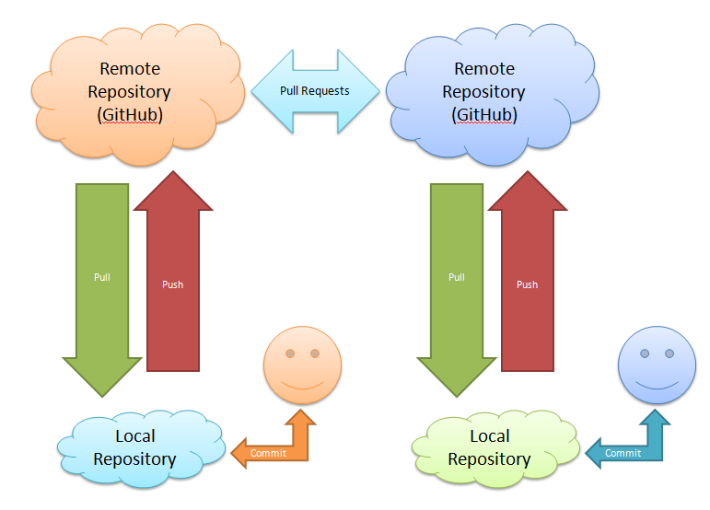
8. Trabajando con repositorios remotos

Slide 4


GitHub
Git hub (https://github.com):
Plataforma donde pueden almacenarse proyectos, cuyo contenido es gestionado por git
“Facebook” de los programadores
Gratis para proyectos públicos
De pago dependiendo del número de proyectos privados

Slide 5
Ejercicio GitHub
Crear una cuenta gratuita de Git hub (https://github.com):

Slide 6
Conceptos importantes
Origin: alias para nuestro repositorio remoto. El ‘origen’ de nuestro repositorio.
Master: rama principal de nuestro proyecto
Head: Commit actual en el que nos encontramos

Slide 7





Subir un proyecto local
En git existen un comando que nos ayuda a manejar la conexión con el repositorio remoto, git remote:
Git remote:
Muestra la lista de alias de repositorios remotos (origin por defecto).
Git remote -v:
Muestra una tabla de repositorios: alias, url, y sentido de sincronización
Git remote add origin URL:
Vincula nuestro repositorio local con un repositorio remoto.
Servidor
remoto
git remote add..
origin
Equipo
local

Slide 8
Subir cambios al repositorio remoto
Git push aliasRemote rama:
Envía nuestros cambios comiteados en el repositorio local al repositorio remoto.
Los commits (SHA, comentarios) también se envían al repositorio remoto
Opción –f fuerza los cambios (commits)
git push origin -f master
Por ej.
Git push origin master
Servidor
remoto
git push
origin
Equipo
local

Slide 9

Desvincular un proyecto
En git también se puede desvincular la compartición remota, y añadir otra:
Git remote remove origin:
Desvincula nuestro repositorio local con el repositorio remoto.
Servidor
remoto
git remote remove,.
origin
Equipo
local

Slide 10
Clonar un proyecto remoto
Para descargarnos un proyecto remoto, y poder participar en él, utilizaremos el comando git clone:
Git clone URL :
realiza una copia de un repositorio remoto a uno local.
Normalmente se usa cuando queremos colaborar en un proyecto.
¿Permisos de subida?
Servidor
remoto
git clone
origin
Equipo
local

Slide 11
Ejercicio repositorios Remotos (I)
Subir un proyecto a un servidor remoto (github).
Utilizar la cuenta gratuita de gitHub
Configurar git acorde a la configuración de github (username & email)
Crear un repositorio remoto con github
Crear e inicializar un repositorio local, con algún archivo.
Vincular nuestro repositorio local con el repositorio remoto creado en (1)
Confirmar los cambios y subir los archivos al repositorio remoto.
Comprobar en github que los cambios se han subido correctamente.

Slide 12
Ejercicio repositorios Remotos (II)
Cambiando origin en proyecto remoto:
Crear un repositorio remoto con github llamado myWebSample
Clonar el repositorio https://github.com/comunidad-gitvn/websample.git
Realizar algunos cambios en los ficheros (cualquiera)
Subirlo al repositorio myWebSample creado en (1)

Slide 13
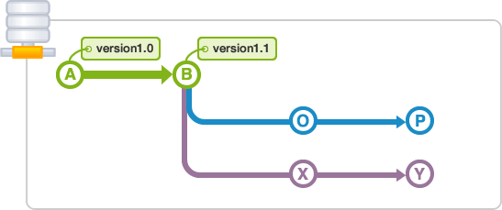
9. Etiquetas en git

Slide 14
Git tags
Puntos específicos en la historia de nuestro proyecto, y normalmente, se usan para marcar alguna versión (release) del mismo.
Se configuran a partir de un commit
Tag-Versión 1.0
Commit nº1
Commit nº2
Commit nº3
Commit nº4
Commit nº5
SHA1
SHA2
SHA3
SHA4
SHA5

Slide 15
Crear tags
Dos tipo de tags
Tags ligeras: se almacenan como objetos simples en la BBDD de git
git tag nombreTag [sha]
Tags anotadas: se almacenan como objetos completos en la BBDD de git y contienen mas información que las anteriores
git tag –a nombreTag –m “mensaje” [sha]
Si no se especifica el commit(sha) sobre el que crear el tag se creará sobre el último commit

Slide 16
Subir tags
Git push origin [rama] nombreTag:
El tag no se incluye en el git push origin master, para subir un tag, hay que especificarlo
Podemos subir la rama al mismo tiempo que el tag
Git push origin [rama] --tags:
Se suben todos los tags que se hayan creado en local

Slide 17
Listar tags y obtener su contenido
Git tag -l:
Muestra el listado de tags de nuestro repositorio
Git checkout nombretag:
Accede al commit que se ha etiquetado con ‘nombretag’
Tag-Versión 1.0
Commit nº1
Commit nº2
Commit nº3
Commit nº4
Commit nº5
SHA1
SHA2
SHA3
SHA4
SHA5

Slide 18
Ejercicio tags
Creación de tags
Crear un nuevo repositorio en github
Clonar dicho repositorio
Crear varios archivos, con varios commits (min 5), y subirlos a github
Crear un tag llamado v0.8 sobre el tercer commit y subirlo a github
Comprobar que en github aparece el tag v0.8
Editar algunos de los archivos, y subirlos a GitHub
Acceder al tag v0.8 y comprobar que en contenido de los archivos en local es el mismo que el que teníamos en el punto 5.
Crear un tag v0.0 sobre el primer commit y subirlo a github

Slide 19
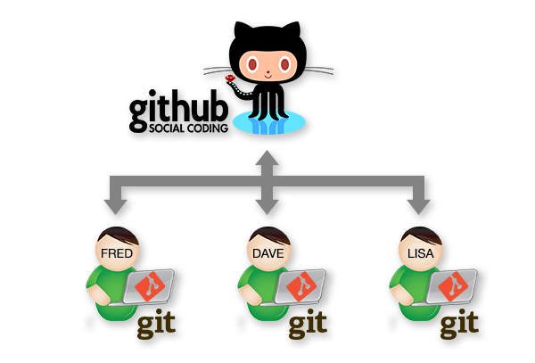
10. Trabajando en equipo con Git

Slide 20
git branch vs git Branch -a
Conectados a un repositorio remoto..
git Branch vs git branch -a
$. git Branch
- master
$. git Branch -a
- master
- remotes/origin/master
Rama oculta

Slide 21


Ramas ocultas (I)
Cuando estamos conectados a un repositorio remoto, existe una rama oculta (origin/master), y es prácticamente un espejo a lo que existe en la rama master del repositorio remoto
Servidor
remoto
Commit nº1
Commit nº2
Commit nº3
Commit nº4
SHA1
SHA2
SHA3
SHA4
master
Commit nº1
Commit nº2
Commit nº3
Commit nº4
SHA1
SHA2
SHA3
SHA4
origin/master
Commit nº1
Commit nº2
Commit nº3
Commit nº4
Equipo
local
SHA1
SHA2
SHA3
SHA4
master

Slide 22
Ramas ocultas (II)
Ramas ocultas: ¿para qué?
Servidor
remoto
Commit nº1
Commit nº2
Nuevo Commit
SHA1
SHA2
SHA3
master
Commit nº1
Commit nº2
SHA1
SHA2
origin/master
Commit nº1
Commit nº2
Nuevo Commit
Equipo
local
SHA1
SHA2
SHA3
master

Slide 23
Ramas ocultas (III)
Ramas ocultas: En local, almacena los cambios realizados en el repositorio remoto sin incluirlo en nuestro desarrollo.
Servidor
remoto
Commit nº1
Commit nº2
Nuevo Commit
SHA1
SHA2
SHA3
master
Commit nº1
Commit nº2
SHA1
SHA2
SHA3
Nuevo Commit
Remoto
origin/master
Commit nº1
Commit nº2
Nuevo Commit
Equipo
local
SHA1
SHA2
SHA3
master

Slide 24
Descargar cambios del proyecto remoto
El primer paso a la hora de descargar los cambios remotos, es realizar un ‘fetch’
git fetch origin: descarga los cambios del repositorio remoto y los almacena en una rama oculta
Servidor
remoto
Commit nº1
Commit nº2
Nuevo Commit
SHA1
SHA2
SHA3
master
$ git fetch origin
Commit nº1
Commit nº2
SHA1
SHA2
SHA3
Nuevo Commit
Remoto
origin/master
Commit nº1
Commit nº2
Equipo
local
SHA1
SHA2
master

Slide 25
Incorporar cambios a nuestro proyecto
Si nos queremos traer los cambios a nuestra rama de trabajo (master), tan solo tenemos que fusionar nuestra rama con la rama oculta
git merge origin/master: realiza el merge de nuestro repositorio local con la rama oculta(repositorio remoto). Así conseguimos los cambios del repositorio remoto.
Servidor
remoto
Commit nº1
Commit nº2
Nuevo Commit
SHA1
SHA2
SHA3
master
$ git fetch origin
Commit nº1
Commit nº2
SHA1
SHA2
SHA3
Nuevo Commit
Remoto
origin/master
Commit nº1
Commit nº2
$ git merge origin/master
Equipo
local
SHA1
SHA2
SHA3
master

Slide 26
Ramas ocultas. Conflictos (I)
Ramas ocultas: Avanzando en nuestra line a de trabajo
Servidor
remoto
Commit nº1
Commit nº2
Nuevo Commit
SHA1
SHA2
SHA3
master
Commit nº1
Commit nº2
SHA1
SHA2
origin/master
Commit nº1
Commit nº2
Nuevo Commit
Equipo
local
SHA1
SHA2
SHA3
master

Slide 27
Ramas ocultas . Conflictos (II)
Ramas ocultas: En local, puede almacenar los cambios realizados en el repositorio remoto sin que afecte a nuestro desarrollo.
Servidor
remoto
Commit nº1
Commit nº2
Nuevo Commit
SHA1
SHA2
SHA3
master
Commit nº1
Commit nº2
SHA1
SHA2
SHA3
Nuevo Commit
Remoto
origin/master
Commit nº1
Commit nº2
Nuevo Commit
Equipo
local
SHA1
SHA2
SHA3
master

Slide 28
Descargar cambios del proyecto remoto. conflictos
El primer paso a la hora de descargar los cambios remotos, es realizar un ‘fetch’
git fetch origin: descarga los cambios del repositorio remoto y los almacena en una rama oculta
Servidor
remoto
Commit nº1
Commit nº2
Nuevo Commit
SHA1
SHA2
SHA3
master
$ git fetch origin
Commit nº1
Commit nº2
SHA1
SHA2
SHA3
Nuevo Commit
Remoto
origin/master
Commit nº1
Commit nº2
Nuevo Commit
Equipo
local
SHA1
SHA2
SHA3
master

Slide 29
Incorporar cambios a nuestro proyecto
Si nos queremos traer los cambios a nuestra rama de trabajo (master), tan solo tenemos que fusionar nuestra rama con la rama oculta
git merge origin/master: realiza el merge de nuestro repositorio local con la rama oculta(repositorio remoto). Así conseguimos los cambios del repositorio remoto.
Servidor
remoto
Commit nº1
Commit nº2
Nuevo Commit
SHA1
SHA2
SHA3
master
$ git fetch origin
Commit nº1
Commit nº2
SHA1
SHA2
SHA3
Nuevo Commit
Remoto
origin/master
Commit nº1
Commit nº2
Nuevo Commit
$ git merge origin/master
Equipo
local
SHA1
SHA2
SHA3
SHA4
master

Slide 30
Subir cambios locales al repo remoto
Ya podemos subir nuestros cambios locales junto con los cambios remotos
git push origin master: sube los cambios al repositorio remoto (y también a nuestra rama oculta)
Servidor
remoto
Commit nº1
Commit nº2
Nuevo Commit
SHA1
SHA2
SHA3
SHA4
master
Commit nº1
Commit nº2
SHA1
SHA2
SHA3
SHA4
origin/master
$ git push origin master
Commit nº1
Commit nº2
Nuevo Commit
Equipo
local
SHA1
SHA2
SHA3
SHA4
master

Slide 31
Descargar & incorporar a nuestro proyecto
Para agilizar el proceso, podemos usar git pull
git pull origin master: fetch&merge: realiza el fetch y el merge en un solo paso.
No funcionará si hay conflictos que no se resuelvan automáticamente en el merge
Servidor
remoto
Commit nº1
Commit nº2
Nuevo Commit
SHA1
SHA2
SHA3
master
$ git fetch origin
$ git pull [origin master]
Commit nº1
Commit nº2
SHA1
SHA2
SHA3
Nuevo Commit
Remoto
origin/master
$ git merge origin/master
Commit nº1
Commit nº2
Nuevo Commit
Equipo
local
SHA1
SHA2
SHA3
SHA4
master

Slide 32
Ejercicio Trabajo en Equipo(I)
Descarga de cambios remotos e incorporación a nuestro working area
Crear un nuevo repositorio en github
Clonar dicho repositorio
Crear un fichero, con contenido ‘Hola Esto es un fichero’ y subirlo a github
Editar el fichero en github añadiendo ‘Que mola mucho’ y realizar el commit
Descargar los cambios en git local con fetch.
Visualizar las ramas ocultas
Realizar el merge de nuestra rama master con nuestra rama oculta
Visualizar el fichero local, y comprobar que tiene los cambios realizados en github (Que mola mucho)
Editar de nuevo el fichero en github añadiendo la línea ‘¿A que si?’ y realizar el commit
Descargar los cambios en git local con pull
Visualizar el fichero local, y comprobar que tiene los cambios realizados en github (‘¿A que si?’ )

Slide 33
Ejercicio Trabajo en Equipo(II)
Descarga de cambios remotos e incorporación a nuestro working área. Sobre nuestro proyecto creado en el ejercicio anterior:
Editar el fichero en github añadiendo ‘¿Me has escuchado?’ y realizar el commit
Editar el mismo fichero en git local añadiendo al final ‘Pues si, la verdad es que si’, realizar commit, e intentar subirlo a github.
Si no deja realizarlo, descargar los cambios del repositorio remoto (fetch), mergearlos (merge) con los nuestros, conservando todas las frases escritas y añadiendo al final ‘si, te he escuchado’. Commitearlos, y subirlos a repositorio de github
Comprobar que en github está el fichero correcto sin marcas de HEAD ni origin/master

Slide 34


11. Git & Eclipse
El plugin con el que trabajaremos es el eGit (http://www.eclipse.org/egit/). Puede descargarse e instalarle en eclipse
En este curso, utilizaremos el eclipse oxygen, que ya contiene el plugin de git, y no es necesario instalarlo aparte.

Slide 35
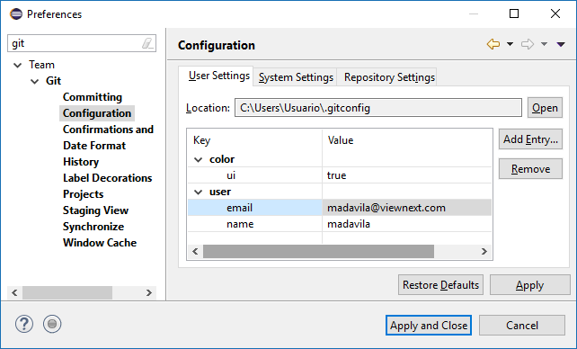
Configurar Git en eclipse
Para configurarlo, nos vamos a
Window→Preferences→Git→Configuration.
También tres niveles de configuración:
Global (user)
Sistema
repositorio

Slide 36

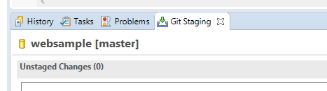

Herramientas para utilizar git en Eclipse
Seguiremos usando la opción de ‘sincronizar workspace’, que automáticamente, realiza el fetch (git fetch)
Usaremos la vista de git staging.
Utilizaremos los botones Push y Pull para operaciones con el repositorio remoto
Realizar git clone dentro de nuestro workspace
Mod
Sta
Com
Pull
Push

Slide 37
Bajar un proyecto remoto
Realizar el git clone dentro de nuestro workspace
Importar proyecto (Projects from git)
Seleccionar la opción Existing local repository
Pinchar en el botón Add (add git repository) y seleccionar la ruta de nuestro workspace
Seleccionar el repositorio clonado y pulsar en Finish (finish adding git repository)
Seleccionar ahora el repositorio que acabamos de añadir y pulsar next.
Seleccionar el asistente de importación (general Project, eclipse Project, etc..) y pulsar en next.
Finalizar

Slide 38
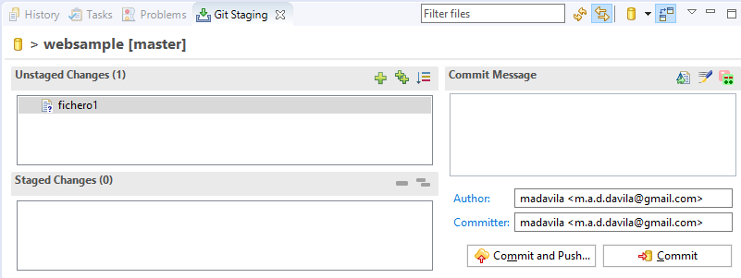
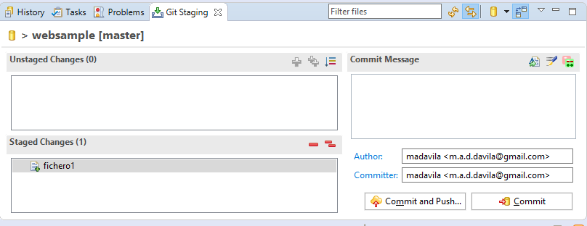
Subir un archivo al repositorio
git add

Slide 39
Descargar cambio del repositorio
Utilizar el botón pull para descargar cambios
Si existe conflicto (subir directamente nuestros cambios no se permite), entonces:
1. Realizar commit de nuestros cambios primero.
2. Después Pull (fetch&merge):
2.1 SI Fast forward →
podemos subir (commit&push) directamente los cambios
2.2 SI Manual merge →
Tenemos que resolver el conflicto antes de subir (commit&push)

Slide 40
Ramas en eclipse (I)
Es aconsejable crear la rama en git Bash y después podemos trabajar con ella en eclipse
Tenemos la opción Team>switch to → branch para cambiarnos de rama
Tenemos la opción Team>merge → branch realizar el merge de una rama existente con la que estamos trabajando

Slide 41
Ramas en eclipse (II)
Al realizar un merge de la rama master (principal) con otra, es aconsejable resolver los conflictos dentro de la otra rama. Para ello:
Apuntar a la rama XXX y traernos los cambios de master (merge con master)
Subir los commits (y conflictos si hubiera) del merge anterior (commit & push)
Apuntar a la rama master, y traernos los cambios de la rama XXX (con los conflictos ya resueltos)(merge con rama XXX)
Subir los commits resultantes del merge anterior

Slide 42

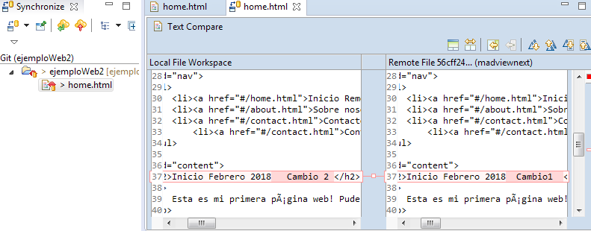
Resolver conflictos en Eclipse (I)
Doble click
Esta vista muestra las diferencias entre nuestro archivo local y el archivo remoto (repositorio remoto) Lo ideal sería utilizar esta comparativa para traernos aquí los cambios no conflictivos (en azul) a nuestro archivo local para minimizar conflictos en el fase del merge con el repositorio remoto

Slide 43
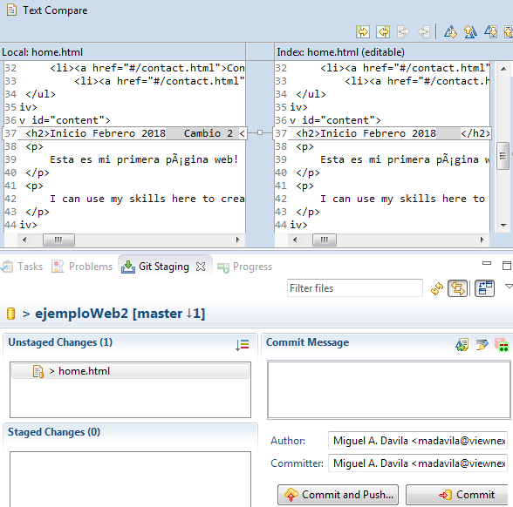
Resolver conflictos en Eclipse (II)
Esta vista muestra las diferencias entre nuestro archivo local y el archivo confirmado en nuestro repositorio local.
No servirá para ver los cambios que vamos a confirmar a nuestro repositorio local. OJO! No aparencen los datos del archivo remoto
Doble click

Slide 44
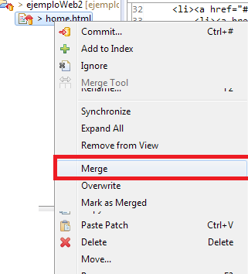
Resolver conflictos en Eclipse (III)
Si solo tenemos conflictos en azul, y los hemos resuelto, podemos usar la opción de merge, y el archivo pasa automáticamente a la staging area, para poder hacer commit and push

Slide 45
Resolver conflictos en Eclipse (IV)
Si tenemos conflictos en rojo, no nos va a dejar hacer el merge. Entonces:
Lo pasamos a la zona de staging manualmente. Y hacemos el commit (no push) (commit nº1)
Después nos dejará hacer el pull, y Git nos ha realizado el merge del archivo (manual merge) con las señalizaciones de <<<<<<< HEAD
Resolvemos los conflictos (quitamos señalizaciones de git) y lo pasamos a la staging area (decimos que ya está listo la resolución del conflicto en local. En este punto ya aparecerá automáticamente un comentario del commit (commit nº2) indicando que ha sido un merge
Ahora sí nos dejará hacer un commit and push, que subirá al repositorio remoto el commit nº1 y commit nº2

Slide 46
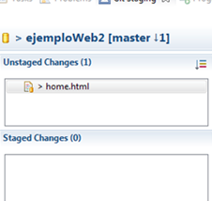
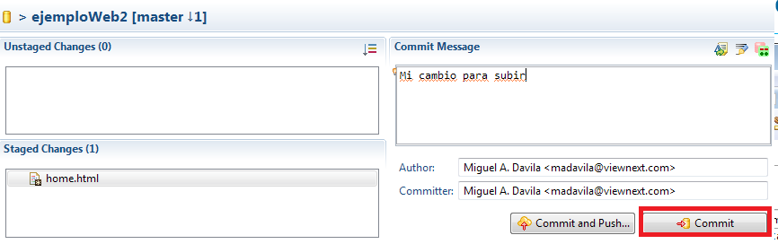
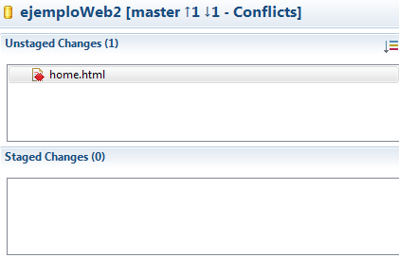
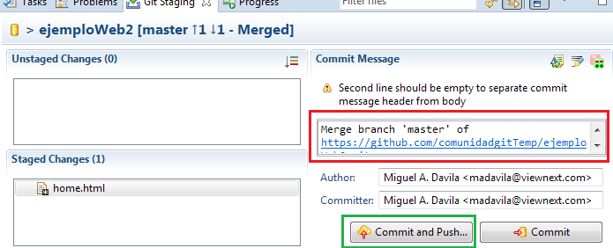
Resolver conflictos en Eclipse (V)
Pull, ahora si
Resolvemos conflicto (quitamos marcas <<<<<<< HEAD)y pasamos a staging
Ahora podemos hacer commit & push con los dos commits, mi cambio para subir, y merge branch..

Slide 47
Ejercicio Git & Eclipse (I)
Descarga de cambios remotos e incorporación a nuestro working area
Crear un nuevo repositorio (ejercicioEclipse) en github
Crear un proyecto java en eclipse
Vincular el proyecto java con el repositorio remoto (1)
Crear una clase, que escriba por pantalla ‘Hola’ y con un tag v.0.1 y subirlo todo a github
Editar el fichero en github, modificándolo para que ahora además escriba ‘Que tal?’ y realizar el commit
Descargar los cambios eclipse.
Editar la clase en github para que escriba ‘¿Me has escuchado?’ y realizar el commit
Editar el mismo fichero en eclipse para escriba ‘Muy bien’, realizar commit, e intentar subirlo a github.
Resolver el conflicto, de tal forma se pinte en consola:
‘Hola Que tal?
¿Me has escuchado?
Si, Muy bien’

Slide 48
Ejercicio Git & Eclipse (II)
Descarga de cambios remotos e incorporación a nuestro working area
Clonar el repositorio https://github.com/comunidad-gitvn/websample.git
y abrirlo como un proyecto en eclipse
Crear una rama con vuestro nombre, y acceder a ella.
Añadir un sección (nuevo <div id="content">) en el home en la que aparezca una frase vuestra y vuestro nombre, y subirlos a github
Realizar un merge de vuestra rama con la rama master, y subirlo a github
Consejo:
Al hacer el merge de vuestra rama con master;
1. En vuestra rama
Realizar un fetch
Realizar el merge en vuestra rama con la rama master
Subir commits y con conflictos resueltos (si hubiera)
En la rama master
Realizar el merge en master con vuestra rama (no deberían aparecer conflictos)
Subir commits

Slide 49
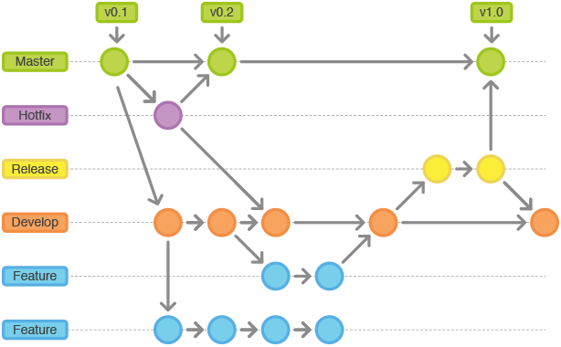
12. Git Flow

Slide 50
Organización del flujo de trabajo
En Git, normalmente se usa una rama master y se crean ramas para añadir funcionalidades que luego se integran sin control:
Inconveniente: dejar la rama máster a expensas de una mala actualización y quedarnos sin una rama estable
Consejo: Seguir un esquema de organización para las ramas/repositorios.
Para ello, hay otras propuestas que permiten separar el trabajo de desarrollo con el mantenimiento de las versiones estables.
Una de las más conocidas es la propuesta por Vincent Driessen

Slide 51

Propuesta de Organización de V. Driessen
Fuente: http://nvie.com/posts/a-successful-git-branching-model/

Slide 52
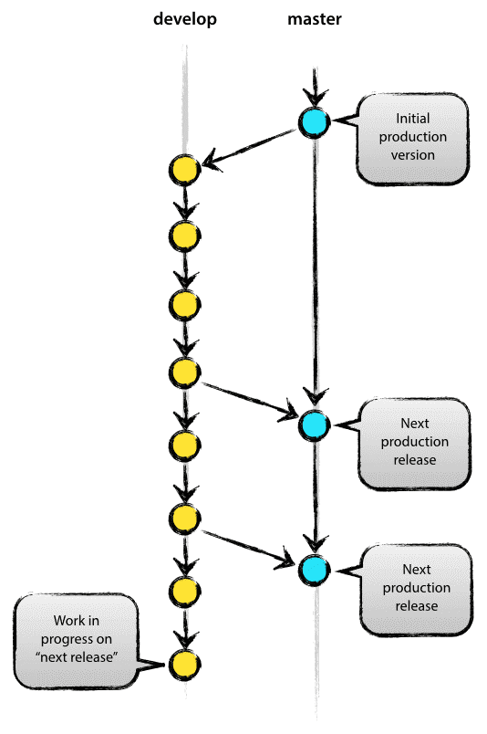
Ramas master y develop
El trabajo se organiza en dos ramas principales:
Rama master: cualquier commit que pongamos en esta rama debe estar preparado para subir a producción
Rama develop: rama en la que está el código que conformará la siguiente versión planificada del proyecto

Slide 53
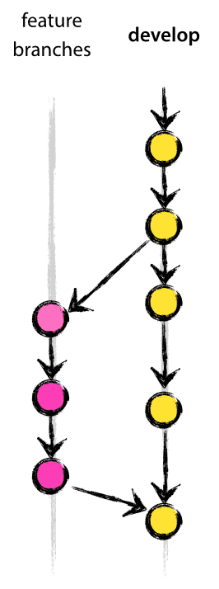
Ramas Feature o topic branches
Se originan a partir de la rama develop.
Se incorporan siempre a la rama develop.
Nombre: cualquiera que no sea master, develop, hotfix-* o release-*
Estas ramas se utilizan para desarrollar nuevas características de la aplicación que, una vez terminadas, se incorporan a la rama develop

Slide 54
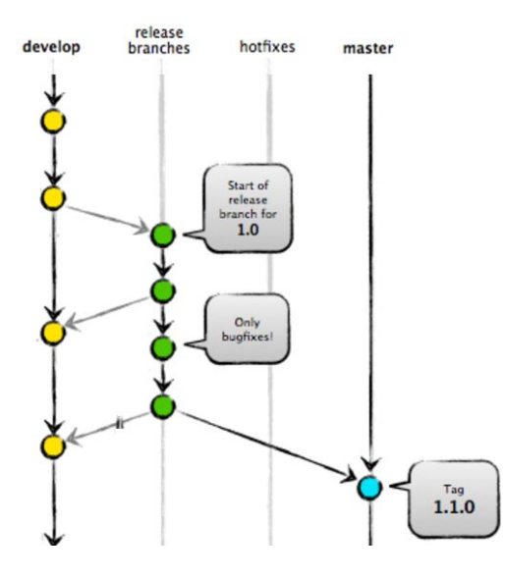
Release branches
Se originan a partir de la rama develop
Se incorporan a master y develop
Nombre: release-*
Estas ramas se utilizan para preparar el siguiente código en producción.
En estas ramas se hacen los últimos ajustes y se corrigen los últimos bugs antes de pasar el código a producción incorporándolo a la rama master.

Slide 55
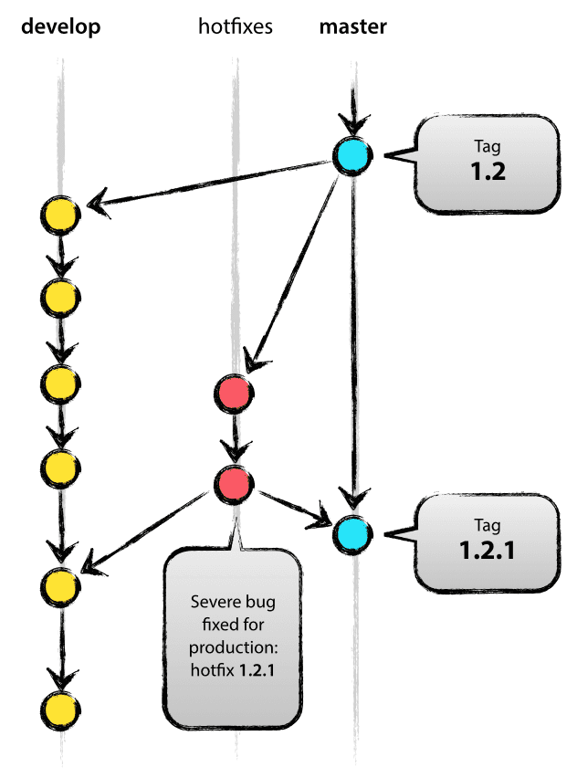
Hotfix branches
Se originan a partir de la rama master.
Se incorporan a la master y develop
Nombre: hotfix-*
Esas ramas se utilizan para corregir errores y bugs en el código en producción. Funcionan de forma parecida a las Releases Branches, siendo la principal diferencia que los hotfixes no se planifican.

Slide 56
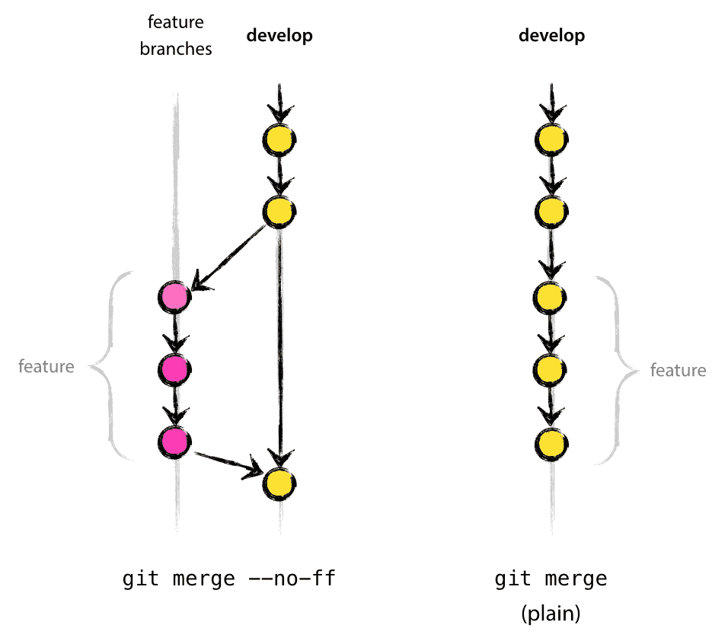
Conservar el ciclo de vida de las Ramas
Opción --no-ff de git merge :
- Git merge, si puede, realiza un fast-forward, importando los commits, dejando la rama original ‘plana’.
- A la hora de visualizar el histórico, perdemos el ciclo de vida de la rama, para evitar esto, usaremos siempre la opción --no-ff, creando siempre un commit con el merge
- El resultado dentro de nuestro espacio de trabajo es el mismo, únicamente cambia la información del log

Slide 57
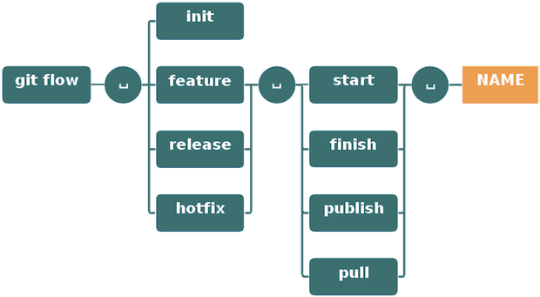
comandos Git Flow
git-flow es un conjunto de extensiones para git que proveen comandos de alto nivel para operar repositorios basados en el modelo de ramificaciones de V. Driessen

Slide 58

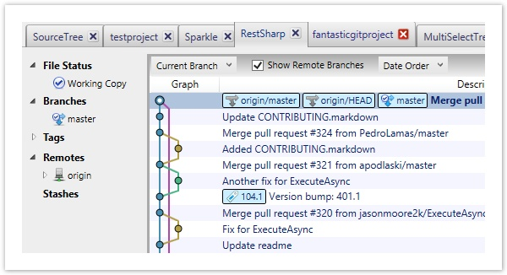
13. SourceTree

Slide 59
Introducción a SourceTree
Una de las partes más importantes a la hora de realizar un proyecto consiste en tener un lugar centralizado, en el que todo el equipo pueda acceder a la información del mismo. Para esto, el uso de un sistema de control de versiones (como GIT) es imprescindible
Sourcetree, es un cliente de Git, que simplifica la forma de interactuar con los repositorios para que puedas centrarte en el código. https://es.atlassian.com/software/sourcetree

Slide 60
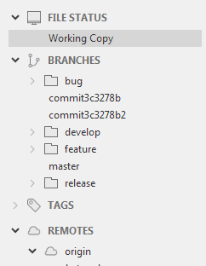
Herramientas de Source Tree: Panel Lateral
File Status: muestra el estado de los ficheros.
Esta pestaña se corresponde con el siguiente comando de git ‘git status’
Branches: Nos indica las distintas ramas de trabajo. Resalta la rama actual de trabajo
Tags: Nos muestra las tags de nuestro repositorio
Remotes: Aquí se encuentran los distintos repositorios remotos(Origin por defecto), así como las ramas de trabajo que están en ellos.
La información de “Branches” y “Remotes” se puede ver en git con el comando git branch -a

Slide 61
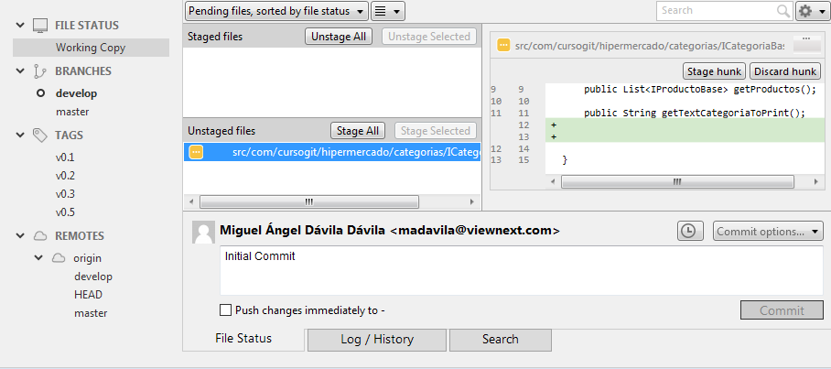
Source Tree: Working area
En el Working Copy (Working area) realizaremos los trabajos de staging y commit

Slide 62
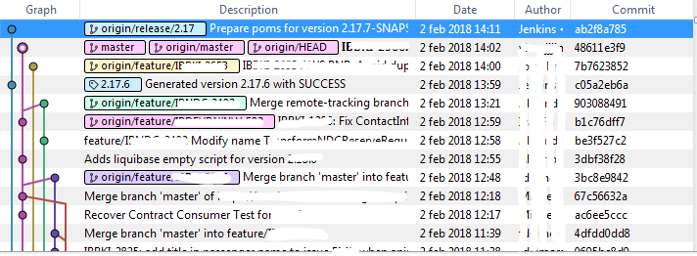
Source Tree: Branches
En el apartado Branches , tendremos una ventana con la información más importante a la hora de hacer un seguimiento de las versiones que vayamos subiendo al repositorio.
Graph: nos muestra de forma visual como se están desarrollando las distintas ramas
Description: indica los repositorios que se encuentran en esta versión, así como la descripción que se puso al commit.
Commit: muestra el
id del commit realizado,
para tener controlado las
distintas versiones
que va teniendo git
del repositorio
Author: nos indica el autor del commit, así como su correo electrónico.
Date: indica la hora y la fecha a la que se hizo el commit.

Slide 63
Source Tree: opciones de Git
En la barra superior aparecen las acciones principales que solemos hacer con git: Commit, Push, Pull, Push, Branch, Merge ,Tag, etc

Slide 64
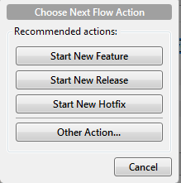
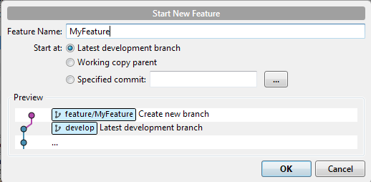

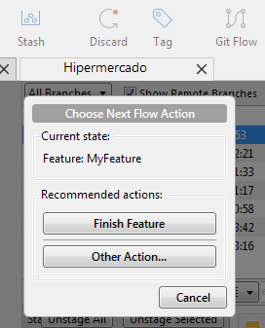
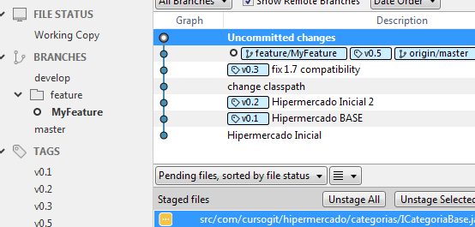
Git Flow con sourceTree
Source tree nos ofrece un asistente para trabajar con git flow, que nos ayuda a la hora de crear y fusionar ramas

Slide 65
Ejercicio Source Tree
Descarga de cambios remotos e incorporación a nuestro working area
Crear un nuevo repositorio websamplegitFlow en git hub
Clonar el repositorio, y añadir el contenido del repo https://github.com/comunidad-gitvn/websample.git
Subir todo a websamplegitFlow
Importadlo en eclipse y en SourceTree
Inicializar git flow
Poner vuestro nombre en el pie de pagina sobre la rama develop y subirlo a github
Crear una feature ‘comentarios’ donde se añade un párrafo con comentarios que contengan alguna falta de ortografia. Subirlo a github y finalizar la feature
Crear una release 1.5 y subirlo a github
Finalizar la realease
Crear una hotfix para corregir las faltas de los comentarios que hemos añadido en (7)
Una vez corregido, finalizar el hotFix y subirlo a git hub
Comprobar que todo esté correcto en git y analizar el grafico del sourceTree.

Slide 66
14. Ejercicio Final - Hipermercado
release/*
branches
feature/* branches
develop
Hotfixes/*
master
Tag v0.2
Error titulo
Tag v0.3
Release 1.0

Slide 67
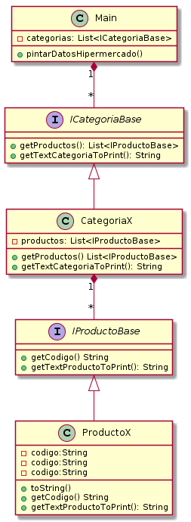
App Hipermercado
Tenemos un hipermercado con una lista de productos. Los productos están agrupados por categorias.
Queremos una APP que pinte en pantalla el listado de categorías y productos, con todas sus propiedades
NOTAS
Antes de subir de compilar todo el repo
Al realizar el merge, utilizarlo con la opción --no-ff

Slide 68
Trabajar con la rama develop y master
Se trabajará sobre la rama develop para crear las siguientes Categorias y productos:
Bebidas: Cerveza, Cocacola, Fanta
Frutas: Naranjas, uvas, plátanos, piña
Verduras y Hortalizas: Patatas, Cebollas, Pepinos
Carnicería: Pollo, Cerdo, Vacuno
Panaderia: baguete, barra de pan, rosca de pan
Quesos: queso curado, queso fresco, emmental
Pescaderia: Pulpo, Merluza, Salmón
Charcuteria: Jamón, Salchichas, bacon
Limpieza y Hogar: Ambientador, lavavajillas, Detetergente
Perfumeria: Colonia, desodorante, gel de baño
master
develop
Tag v0.2
Tag v0.3

Slide 69
Trabajar con features
Se trabajará sobre la rama feature/Cat_ o feature/Prod_ para añadir propiedades (dentro de la interfaz, que se muestren en la pantalla al pintar) a las Categorías y productos:
feature/*
develop
master
Categorías:
tipo
esTemporal
Pasillo
Seccion
Color
estaActiva
Productos:
Peso
Dimensiones
Precio Anterior
esNacional
Stock
Marca
IVA

Slide 70
Trabajar con HotFixes
Se trabajará sobre la ramas hotfixes/* para corregir
Un Error en el título
Precio no numérico
No existe Precio por kg: crear un precio por kg y que se pinte éste en lugar de precio en caso de que precio esté vacio y éste no.
Cualquier otro error que se encuentre.
develop
Hotfixes/*
master
Tag v0.2
Tag v0.3

Slide 71
Trabajando con realeases
Cuando tengamos todos los cambios, generaremos una rama realease/hipermercado.v.0.1.1
Se harán pequeñas modificaciones (corregir pequeños bugs)
Se pasará a develop
Se pasará a master
release/hipermercado.v0.1.1
develop
master
Small
bugfixes

Slide 72
Ejercicio:
Realizar un clone del repositorio:
https://github.com/comunidad-gitvn/Hipermercado.git
Y realizar una de las tareas asignadas.

Slide 73










Nuestros valores 3
Quienes somos 4
Servicios 5
Localizaciones 6
Centros de Innovación Tecnológica 7
Equipo 8
Certificaciones 9
Responsabilidad Social Corporativa 10
www.viewnext.com
OFICINAS
Madrid, Barcelona, Valencia, Bilbao, Sevilla, Lisboa (Softinsa)
CENTROS DE INNOVACIÓN TECNOLÓGICA
Cáceres , Salamanca (Aldeatejada y Villamayor), Orense , Reus , Almería, Málaga, Zaragoza, Tomar (Portugal)

